Slide 1

2
0
1
8
软件需求变更
小组：PRD-G24
小组成员：童威男（组长）、黄栋材、冯涛、徐鹏、陈泓见

Slide 2
CONTENTS
每条标题的标号对应评审表上的标号
目录
CONTENTS

Slide 3
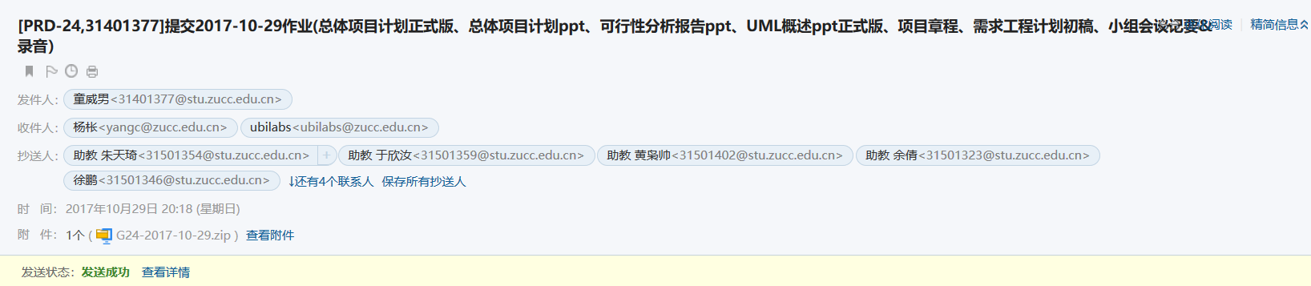
2、是否完成了里程碑要求的相关任务？是否按时提交？

Slide 4
3.是否召开了阶段项目会议，并有会议记录？ 记录内容是否合理、有效、及时？
会议纪要主要分为3部分：完成的任务、未完成的任务、这次的任务，以及人员记录

Slide 5
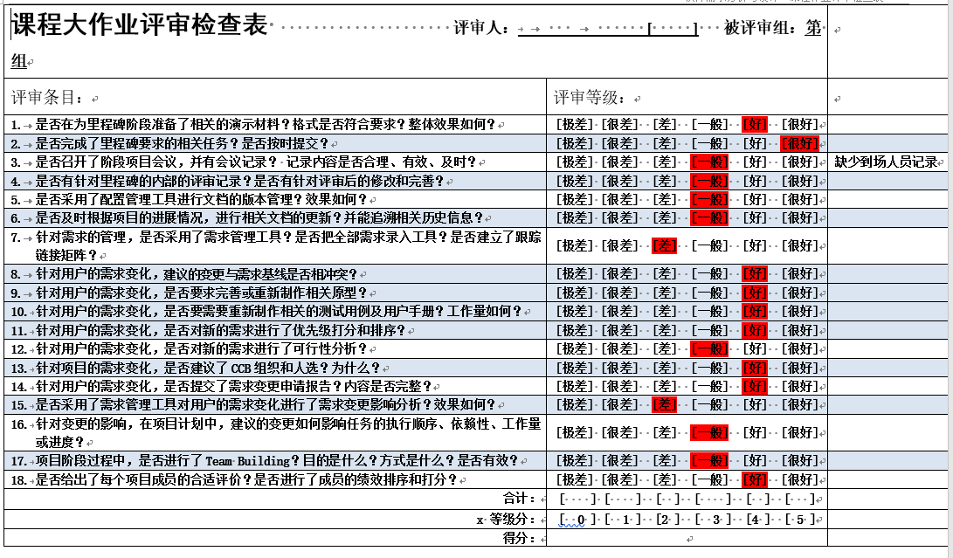
4.是否有针对里程碑的内部的评审记录？是否有针对评审后的修改和完善？

Slide 6
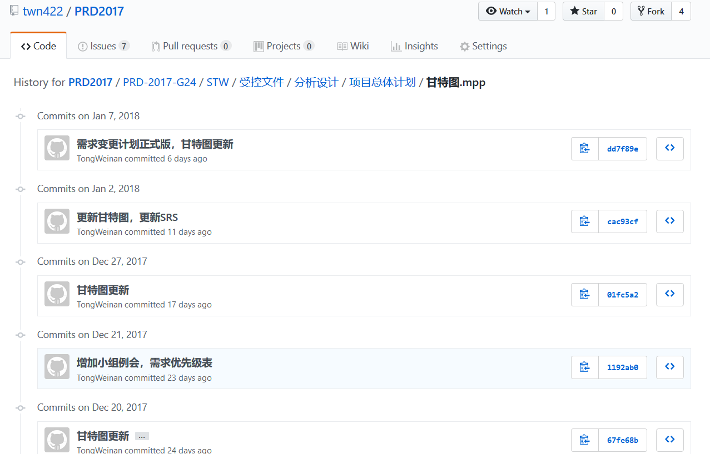
5.是否采用了配置管理工具进行文档的版本管理？效果如何？
文档都可以打开历史版本；
每个人提交的文件都有记录；
平常工作都使用dev分支，正式版可以提交到master分支

Slide 7
6.是否及时根据项目的进展情况，进行相关文档的更新？并能追溯相关历史信息？

Slide 8
7.针对需求的管理，是否采用了需求管理工具？是否把全部需求录入工具？是否建立了跟踪链接矩阵？
我们组需求管理工具是TELELOGIC DOORS V8.0
愿景与范围文档、SRS、用户手册都导入了
建立了跟踪链接矩阵

Slide 9
8.针对用户的需求变化，建议的变更与需求基线是否相冲突？
所建议的变更并没有改变功能需求，只是在是现实上做了略微调整，所以与需求基线不冲突。

Slide 10
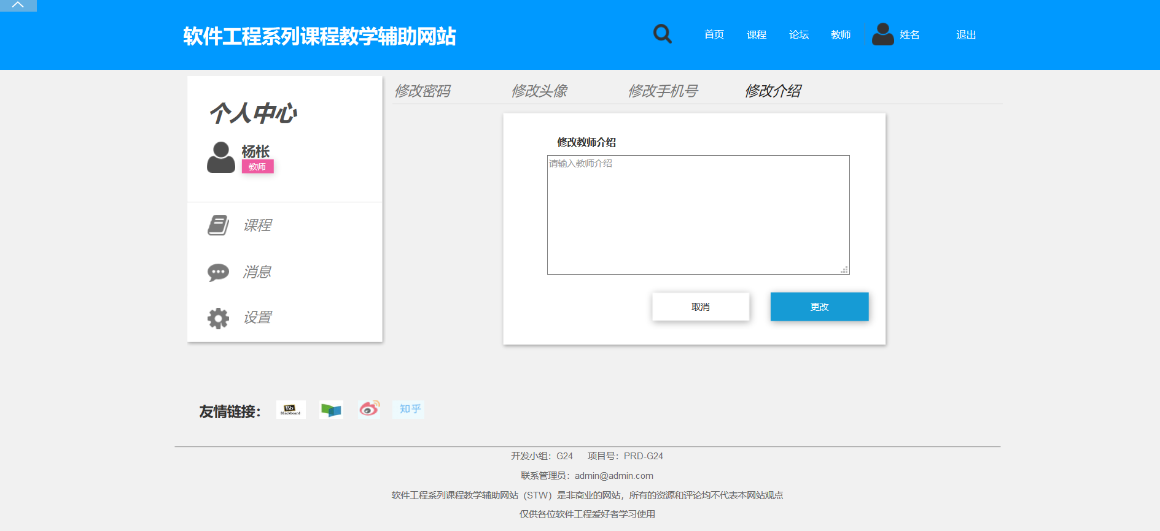
9.针对用户的需求变化，是否要求完善或重新制作相关原型？

Slide 11
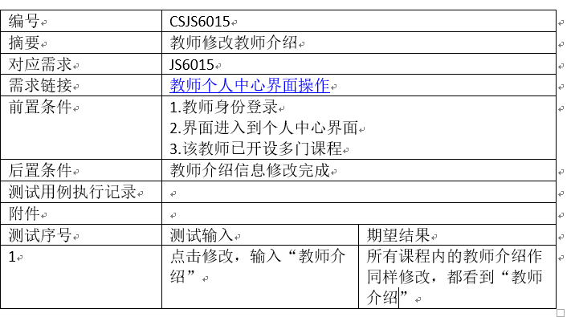
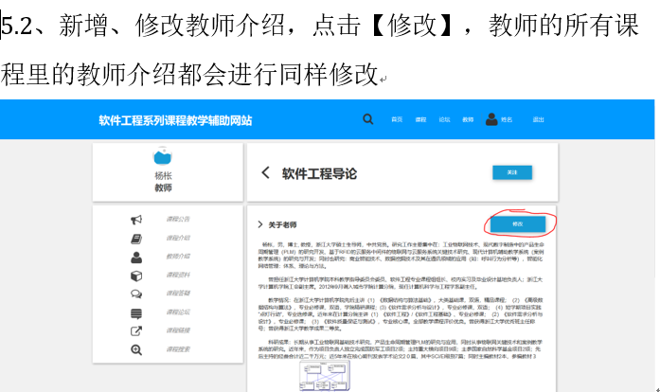
10.针对用户的需求变化，是否要需要重新制作相关的测试用例及用户手册？工作量如何？
工作量1小时内完成

Slide 12
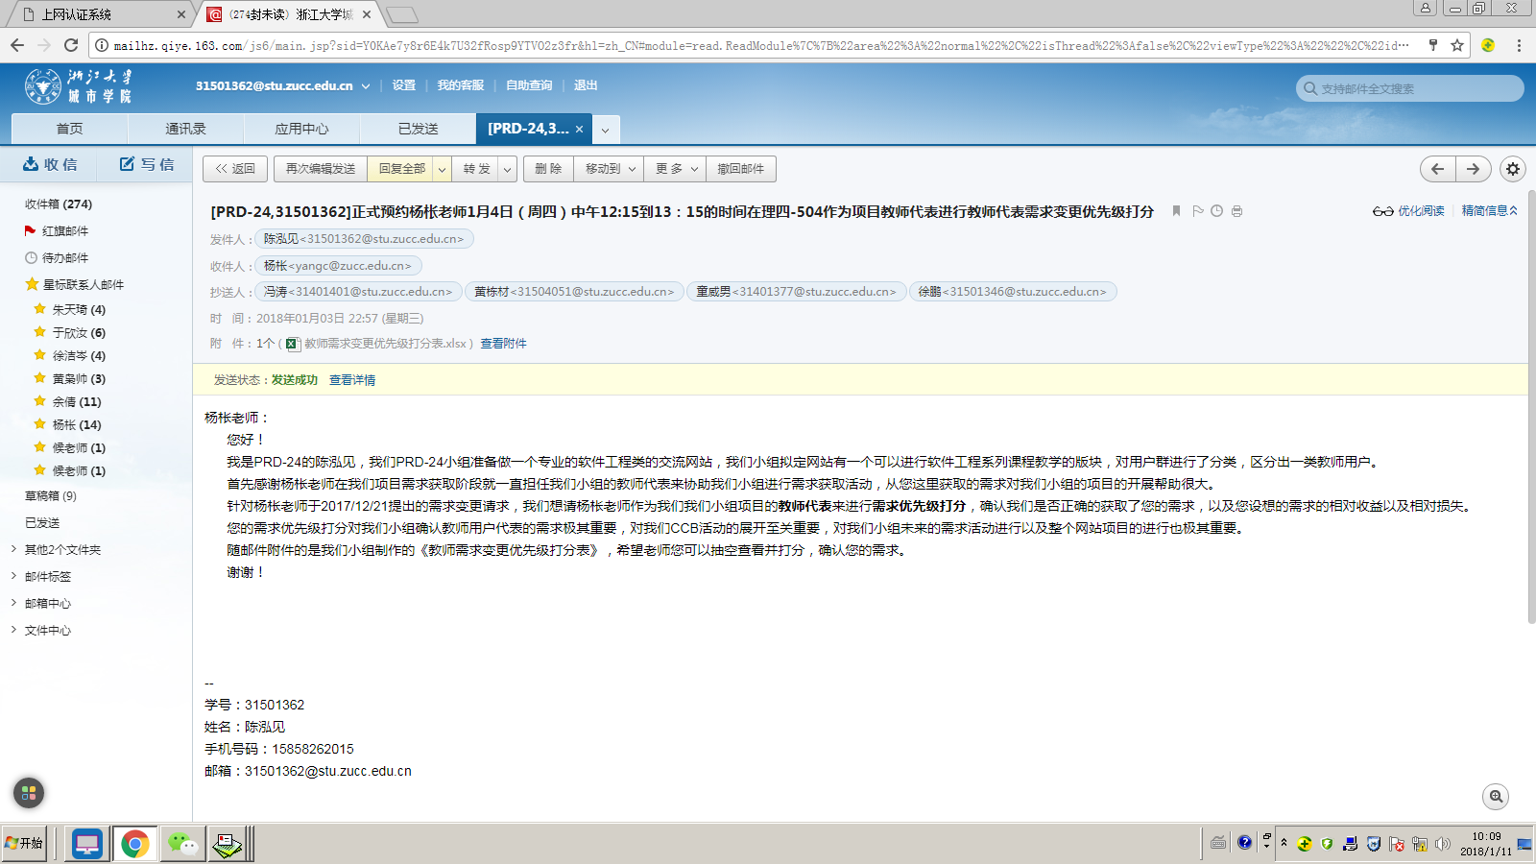
11.针对用户的需求变化，是否对新的需求进行了优先级打分和排序？
已和教师用户代表邮件及口头确认过不需要修改优先级，也就不需要新的排序

Slide 13
12.针对用户的需求变化，是否对新的需求进行了可行性分析？
新的需求在技术实现上没有难度，需要消耗的资源也少，完全可行。

Slide 14
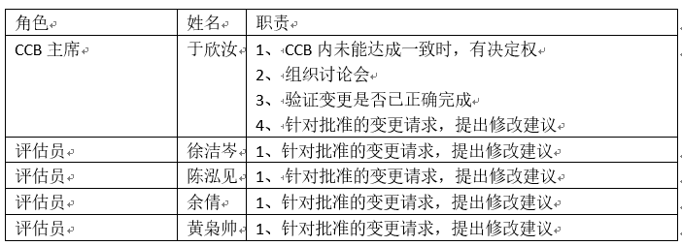
13.针对项目的需求变化，是否建议了CCB组织和人选？为什么？
杨老师要求

Slide 15
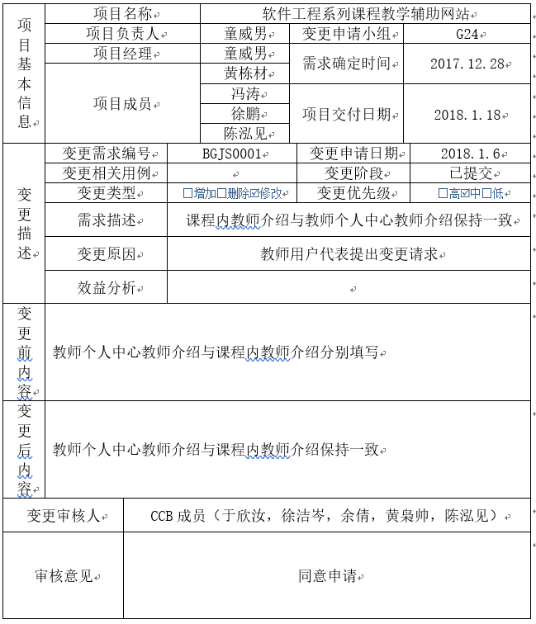
14.针对用户的需求变化，是否提交了需求变更申请报告？内容是否完整？
工作量（劳动时间-小时） | 任务
____1______ | 更新SRS或需求数据路
____0.3______ | 开发或评估原型
____0.3______ | 建立新的设计组件
____0.3______ | 修改已存在的设计组件
____0______ | 开发新的用户接口组件
____0______ | 修改已存在的用户接口组件
____0.1______ | 开发新的用户发布和帮助屏幕
____0______ | 修改已存在的用户发布和帮助屏幕
____0.1______ | 开发新的源代码
____0______ | 修改已存在的源代码
____0______ | 购买或整合第三方软件
____0______ | 挑选、购买和集成硬件组件；限制卖主
____0.2______ | 开发新的单元测试和整合测试
____0______ | 修改已存在的单元测试和整合测试
____0______ | 开发新的系统测试和验收测试用例
____0.2______ | 修改已存在的系统测试和验收测试用例
____0______ | 修改自动化测试的驱动
____0______ | 在单元、模块和系统级别进行回归测试
____0______ | 开发新的报表
____0.1______ | 修改已存在的报表
____0______ | 开发新的数据库元素
____0______ | 修改已存在的数据库元素
____0______ | 开发新的数据文件
____0______ | 修改已存在的数据文件
____0.5______ | 修改各种项目计划
____0.3______ | 更新其它文档
____0.3______ | 更新需求更新矩阵
____0.3______ | 复审变更过的工作产品
____0______ | 反复复审和测试
____0.2______ | 重新验证产品的安全性、可靠性、适应性是否满足标准
____0______ | 其它的附加任务
____5______ | 合计工作量

Slide 16
15.是否采用了需求管理工具对用户的需求变化进行了需求变更影响分析？效果如何？
影响分析文档

Slide 17
16.针对变更的影响，在项目计划中，建议的变更如何影响任务的执行顺序、依赖性、工作量或进度？
不影响任务的执行顺序，依赖于SRS1.0版本，工作量准确合计为5小时，目前已经完成该需求变更

Slide 18
17.项目阶段过程中，是否进行了Team Building？目的是什么？方式是什么？是否有效？
没进行过，原因：过去的项目进行比较顺利，没有目的去进行Team Buildind。

Slide 19
18.是否给出了每个项目成员的合适评价？是否进行了成员的绩效排序和打分？
黄栋材-主要使用doors工具进行需求管理——88分
冯涛-协助进行需求管理，更新对话框图、测试用例，用户手册——85分
徐鹏（负责人） -制定需求变更计划，更新界面原型——89分
陈泓见-进行各方面的邮件联系，需求优先级向教师确认，编写变更请求报告——86分
童威男-计算需求变更工作量，分析变更影响，制作ppt——87分

Slide 20
THANKS

